Slide 1
REPORTE DE ESTADÍSTICAS DE SOLICITUDES DE INFORMACIÓN RECIBIDAS ABRIL 2020
Dirección de Cumplimiento y Responsabilidades
Responsable de Generar la Información: Ismael Alberto Ríos D.
Departamento de Estadísticas
Fecha de actualización: Mayo 2020

Slide 2
_{INDICE}
1
TOTAL DE SOLICITUDES RECIBIDAS MES, ANUAL, HISTORICO
2
MEDIO DE PRESENTACIÓN
3
COMPARATIVO DE SOLICITUDES CON EL MES ANTERIOR GRAFICA
4
COMPARATIVO HISTORICO DE SOLICITUDES RECIBIDAS POR AÑO GRAFICA
5
TOP 10 ENTIDADES CON MAS SOLICITUDES RECIBIDAS
6
COMPARATIVO TOP 10 DE ENTIDADES MAS SOLICITADAS, MES ANTERI0R
7
TOP 10 ANUAL DE ENTIDADES CON MAS SOLICITUDES
8
SOLICITUDES RECIBIDAS POR GRUPO DE SUJETOS OBLIGADOS
9
ENTIDADES CON MÁS SOLICITUDES ATENDIDAS
10
TIPO DE RESPUESTAS OTORGADAS
11
HISTORICO DE SOLICITUDES RECIBIDAS AL ICAI

Slide 3
Total de solicitudes recibidas
TOTAL HISTORICO DESDE 2004
109,055
TOTAL SOLICITUDES
ANUAL
3,884
TOTAL MENSUAL
486
Abril 2020

Slide 4
Solicitudes Recibidas Abril 2020

Slide 5
Comparativo de solicitudes Recibidas en Relación
al mes anterior

Slide 6
COMPARATIVO HISTÓRICO
SOLICITUDES RECIBIDAS
2004-2020

Slide 7
TOP 10: ENTIDADES CON MAS SOLICITUDES
ABRIL 2020
ENTIDAD | TOTAL
1.- Secretaría de Salud | 33
2.- Instituto Coahuilense de Acceso a la Información Pública | 32
3.- Ayuntamiento de Torreón | 29
4.- Ayuntamiento de Saltillo | 26
5.- Comisión de Derechos Humanos del Estado de Coahuila | 20
6.- Secretaría de Seguridad Pública | 19
7.- Fiscalía General de Justicia del Estado de Coahuila | 18
8.- Secretaría de Finanzas | 15
9.- Poder Judicial del Estado | 13
10.- Despacho del Titular del Ejecutivo | 12

Slide 8
COMPARATIVO TOP 10:
ENTIDADES CON MAS SOLICITUDES EN RELACION
CON EL MES ANTERIOR
MARZO 2020
1.- Fiscalía General de Justicia del Estado de Coahuila
2.- Comisión de Derechos Humanos del Estado de Coahuila
3.- Secretaría de Salud
4.- Instituto Coahuilense de Acceso a la Información Pública
5.- Poder Judicial del Estado
6.- Secretaría de Seguridad Pública
7.- Ayuntamiento de San Pedro
8.- Secretaría de Finanzas
9.- Secretaría de Gobierno
10.- Ayuntamiento de Torreón
ABRIL 2020
1.- Secretaría de Salud
2.- Instituto Coahuilense de Acceso a la Información Pública
3.- Ayuntamiento de Torreón
4.- Ayuntamiento de Saltillo
5.- Comisión de Derechos Humanos del Estado de Coahuila
6.- Secretaría de Seguridad Pública
7.- Fiscalía General de Justicia del Estado de Coahuila
8.- Secretaría de Finanzas
9.- Poder Judicial del Estado
10.- Despacho del Titular del Ejecutivo

Slide 9
TOP 10 ANUAL:
ENTIDADES CON MAS SOLICITUDES
ABRIL 2020
ENTIDAD | TOTAL
1.- Fiscalía General de Justicia del Estado de Coahuila | 302
2.- Ayuntamiento de Torreón | 216
3.- Ayuntamiento de Saltillo | 201
4.- Instituto Coahuilense de Acceso a la Información Pública | 170
5.- Secretaría de Salud | 139
6.- Secretaría de Seguridad Pública | 130
7.- Secretaría de Finanzas | 120
8.- Poder Judicial del Estado | 119
9.- Universidad Autónoma de Coahuila | 114
10.- Comisión de Derechos Humanos del Estado de Coahuila | 112
7

Slide 10
Solicitudes Recibidas: Por Grupo de Sujetos Obligados ABRIL 2020
Entidad | Total
LEGISLATIVO | 9
JUDICIAL | 13
EJECUTIVO | 110
DESCENTRALIZADOS | 37
UNIVERSIDADES Y CENTROS EDUCATIVOS | 22
MUNICIPIOS | 193
AUTONOMOS | 85
PARTIDOS | 0
SISTEMAS MUNICIPALES DE AGUAS Y SANEAMIENTO | 10
PARAMUNICIPALES | 6
SINDICATOS | 1
ASOCIACIONES CIVILES | 0

Slide 11
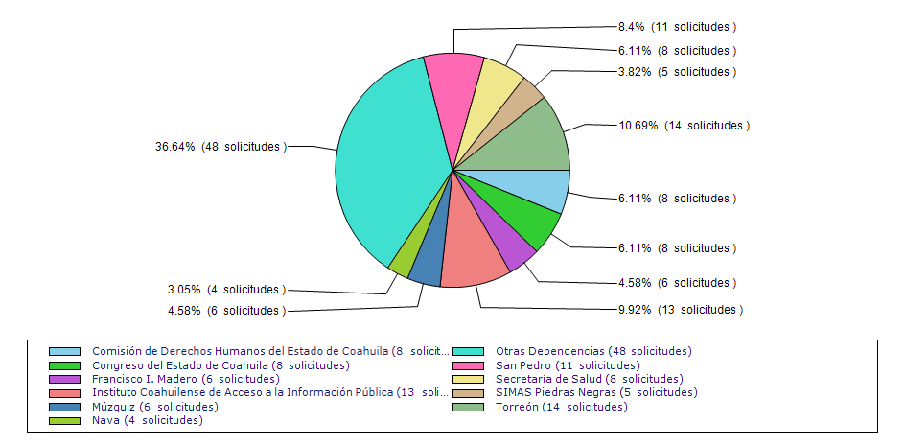
ENTIDADES CON MAS SOLICITUDES
ATENDIDAS ABRIL 2020

Slide 12
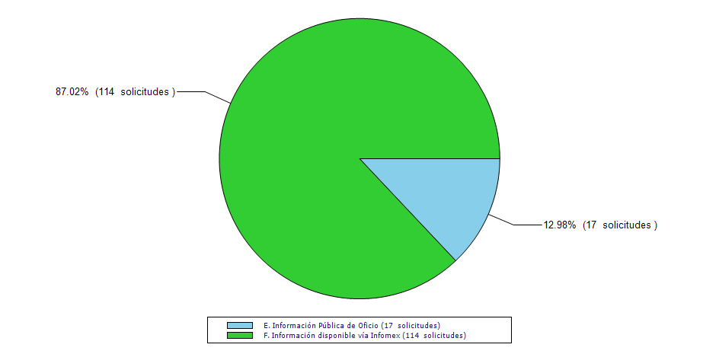
TIPO DE RESPUESTAS
OTORGADAS MARZO 2020

Slide 13
HISTÓRICO ICAI
SOLICITUDES RECIBIDAS
2004-2020
56
46
34
646
667
527

Slide 14
REPORTE DE ESTADÍSTICAS DE SOLICITUDES DE INFORMACIÓN RECIBIDAS ABRIL 2020
Dirección de Cumplimiento y Responsabilidades
Responsable de Generar la Información: Ismael Alberto Ríos D.
Departamento de Estadísticas
Fecha de actualización: Mayo 2020

